Slide 1
Praktisk kryptografi dotnet
Secure Password Storage

Slide 2
Agenda
Lagring af adgangskoder i klartekst
Teknik der ikke skal benyttes
Kryptering af adgangskoder
Teknik der ikke skal benyttes
Brug af hashes til at gemme adgangskoder
Brug af salted hashes
Brug af en adgangskodebaseret nøgledivationsfunktion

Slide 3
Lagring af adgangskoder i klartekst
Når du udvikler et system, der skal autentificere en bruger via adgangskoder, skal du gemme disse adgangskoder et sted.
så brugeren kan komme tilbage senere for at logge på.
Generelt vil dette være i en SQL-database.
Der er forskellige teknikker, som du kan bruge til at kode kodeordet, men den største fejl, du kan gøre, er at gemme adgangskoder som klar tekst i din database
Password skal kun være kendt at brugeren!
Selvom et system skal være i stand til at bekræfte en adgangskode, skal systemet aldrig vide, hvad den faktiske adgangskode er

Slide 4

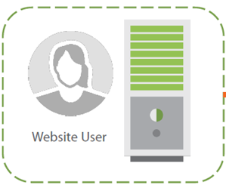
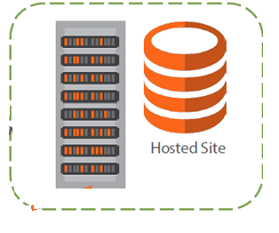

Lagring af adgangskoder i klartekst
“MyP@55w0rd”
“MyP@55w0rd”
“MyP@55w0rd”
Kompromitteret PWS tabel er stjålet
Kompromitteret kundekonti vil betyde, at din kunde ikke kun kunne tabe økonomisk, men de vil miste tilliden til dit system, og din organisation + $$$

Slide 5

Lagring af adgangskoder i klartekst
Økonomisk tab
Omdømme
Sagsanlæg
Tab af markedsandel
Reguleringsbøder
Facebook stored hundreds of millions of passwords in plain text

Slide 6
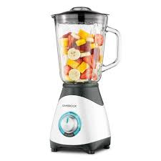
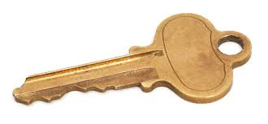
Kryptering af password
Hashing
Envejsoperation
Symmetrisk kryptering
Delt hemmelig nøgle
Kryptering
Tovejsoperation

Slide 7
Kryptering af adgangskoder
“MyP@55w0rd”
“37dgwdhh8y3d” PWS krypteret og gem på SRV
37dgwdhh8y3d”
DEJLIGT kompromitteret PWS tabel er stjålet nu med krypteret passwords
Problemer →

Slide 8

Kryptering af password
Nøglehåndtering og opbevaring
Først skal du styre nøglerne.
På serversiden skal krypteringsnøglerne gemmes et sted, hvis du nogensinde har til hensigt at dekryptere adgangskoden.
Dette kan være i en database, et certifikat eller et hardwaresikkerhedsmodul (sletter sig selv) ved manipulation).
Gemmer du nøgler i databasen (key tabel) og hacker allerede har adgang til pws tabellen..HAPS
Kompromitterede nøgler
Hvis nøgle- + pwstabel er stjålet, så har angriberen muligheden for at dekryptere alle dine adgangskoder. Dette ville være en katastrofalt
Du bliver nødt til at ændre alle dine krypteringsnøgler og kryptere adgangskoder igen.
Alle kunder eller brugere skal ændre deres adgangskoder,

Slide 9
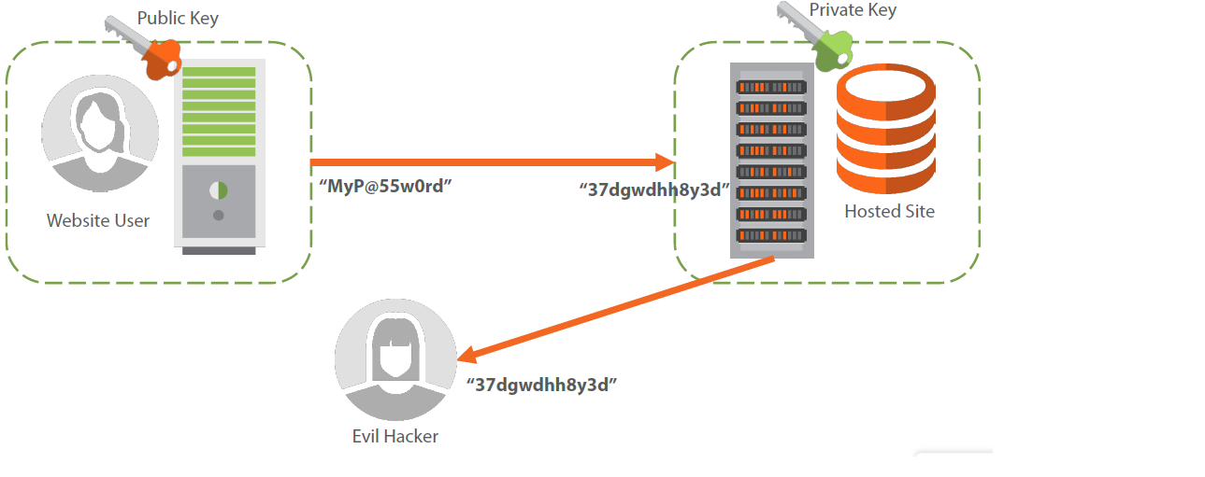
Kryptering af password - asymmetrisk kryptering (senere)
Problem er stadig nøgle management

Slide 10
Brug af Hashes til at gemme password
Hashing
Envejsoperation
PWS til hash
Hash til PWS
Kryptering
Tovejsoperation

Slide 11
Brug af Hashes til at gemme password
Hashing
Envejsoperation
Det er let at beregne hashværdien for en given meddelelse
Det er umuligt at generere en meddelelse, udfra en given hash
Det er umuligt at ændre en meddelelse uden at ændre hash
Det er umuligt at finde to forskellige meddelelser med den samme hash

Slide 12
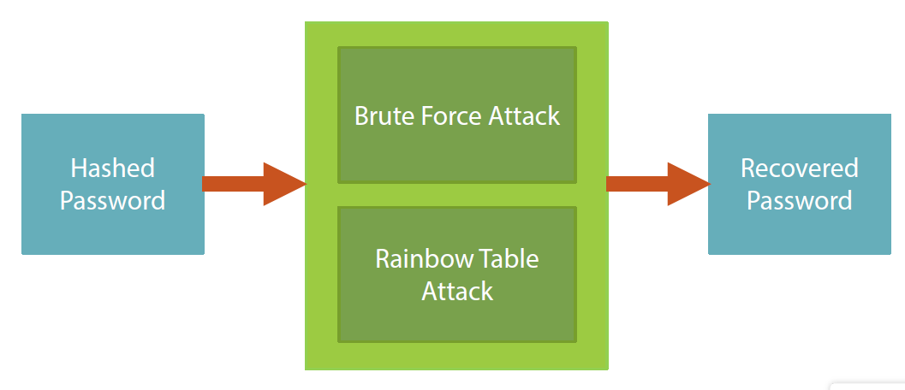
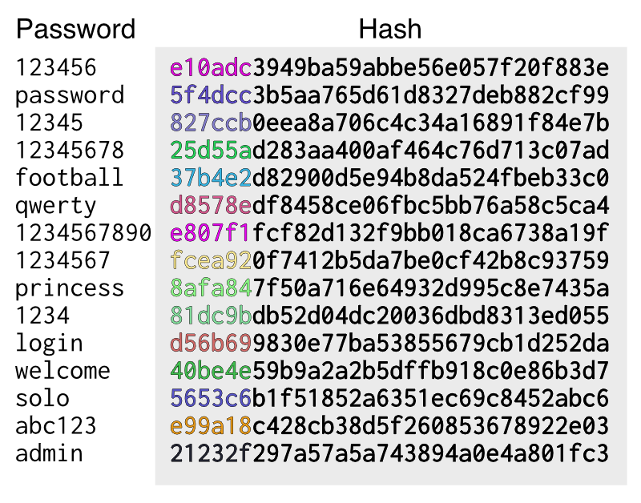
Brug af Hashes til at gemme password
password fra hash.
MD5, SHA1, SHA2
PWS fra hash.
Hvis vi kun hash pws sikkerbrist BFA og RTA

Slide 13
Kodedemo Brug af Rainbow Tables til Reverse Hashes
Hash pws her https://www.freeformatter.com/message-digest.html#ad-output
Crack hash her https://crackstation.net/

Slide 14
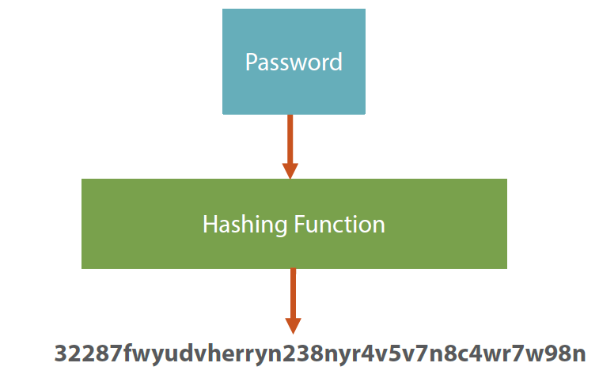
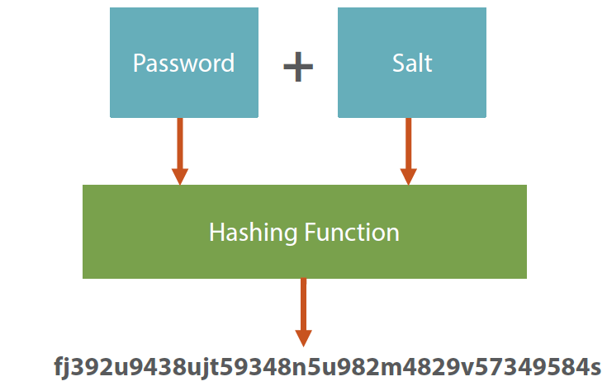
Brug af Hashes til at gemme password
Tilføjer kompleksitet til password

Slide 15
Salt fordele
Salt kan genereres som et tilfældigt tal og derefter føjes til adgangskoden.
Ved at tilføje et salt gør du adgangskoden meget mere kompliceret →dette vil gøre brute force/RBT angreb meget sværere.
For at kontrollere, om en PWS er korrekt, har vi brug for saltet
gemmes normalt i databasen sammen med hash eller som en del af selve hashstrengen.
Bare ved at randomisere hasherne bliver angreb ineffektive.
Angriber vil ikke vide på forhånd, hvad saltet er, kan ikke forudberegne en opslagstabel.
Hver gang → hash en ny adgangskode, skal du bruge en ny saltværdi. Dette betyder, at hvis to brugere har den samme PWS → saltene er forskellige hver gang, ville deres hash-adgangskoder se helt forskellige ud

Slide 16
Kodedemo Brug af Hashes til at gemme password
4 - HashPasswords

Slide 17
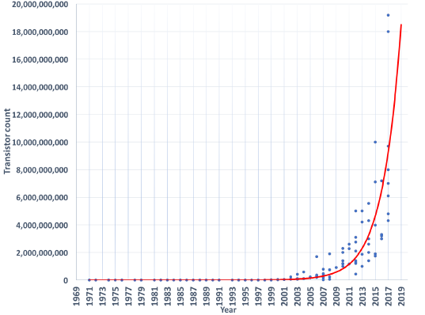
Password Based Key Derivation funktioner
Problemet med at hash og opbevare en PWS, selv med et salt, er, at når CPU’er bliver hurtigere og hurtigere, risikerer vi, at det, vi i øjeblikket mener er sikre PWS bliver over tid kompromitteret, fordi processer kan bruge brute force/RBT-angreb hurtigere → Moores Law
Antallet af transistorer på en chip fordobles cirka hvert andet år.
Sætningen betyder grundlæggende, at udviklingen i transistorer - og i forlængelse heraf computerkraft - er eksponentielt voksende.

Slide 18
Password Based Key Derivation funktioner Løsningen på Moores lov
Password Based Key Derivation Function (PBKDF2)
RSA Public Key Cryptographic Standards (PKCS #5 Version 2.0)
Internet Engineering Task Force RFC 2898 Specification

Slide 19
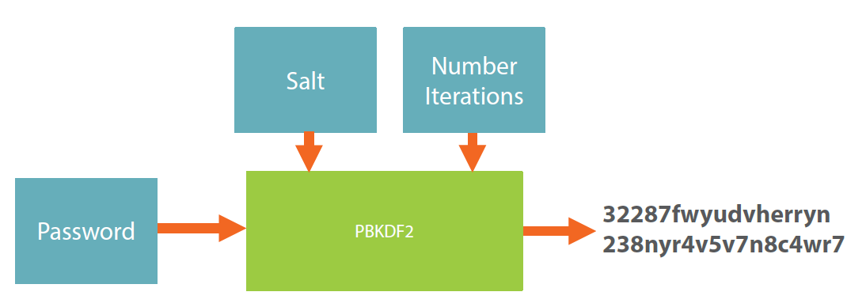
Password Based Key Derivation funktioner
Antallet af iterationsværdier gentager en hash- operation over PWS flere gange for at fremstille en hash-PWS, der kan gemmes i en database
Skaler med Moores lov

Slide 20
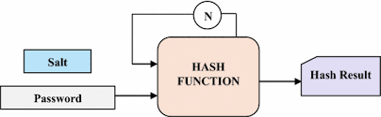
Password Based Key Derivation funktioner
God standard er 50.000 iterationer
Balance antal iterationer med acceptabel ydelse
Ideelt dobbelt antal iterationer hvert andet år
https://www.youtube.com/embed/jXni0KDQNsc

Slide 21
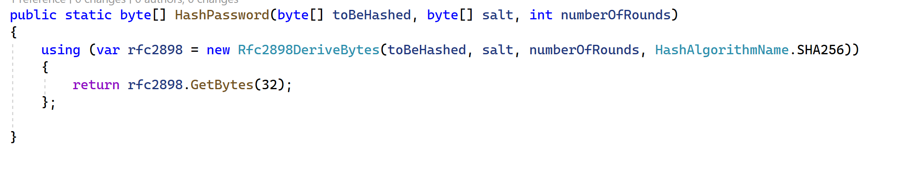
Password Based Key Derivation funktioner

Slide 22
Kodedemo Password Based Key Derivation Functions
4 - PBKDF

Slide 23
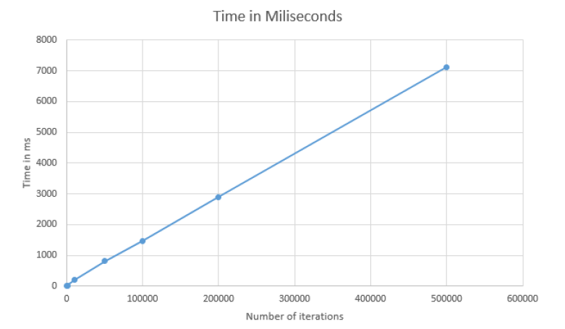
Password Based Key Derivation funktioner

Slide 24
Resume
Lagring af adgangskoder i klartekst
Kryptering af adgangskoder
Brug af hashes til at gemme adgangskoder
Brug af salted hashes
Brug af en adgangskodebaseret nøgledivationsfunktion

